Slide 1

2026届市级优秀毕业生申请流程
暨学生使用手册

Slide 2
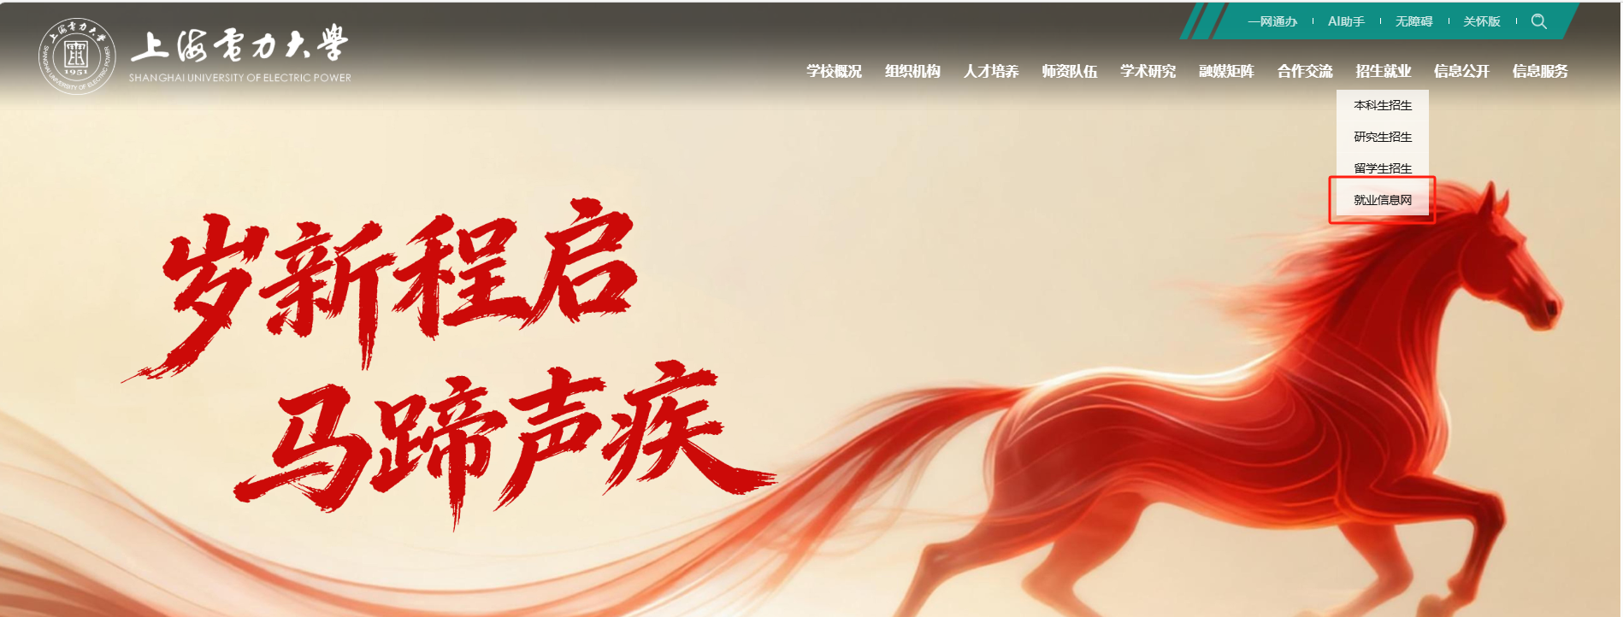

1、登录网站
进入学校官网（https://www.shiep.edu.cn/），找到招生就业栏目的“就业信息网”进入就业网站。
点击“学生登录”，使用学校的统一身份认证账号进行登录。

Slide 3
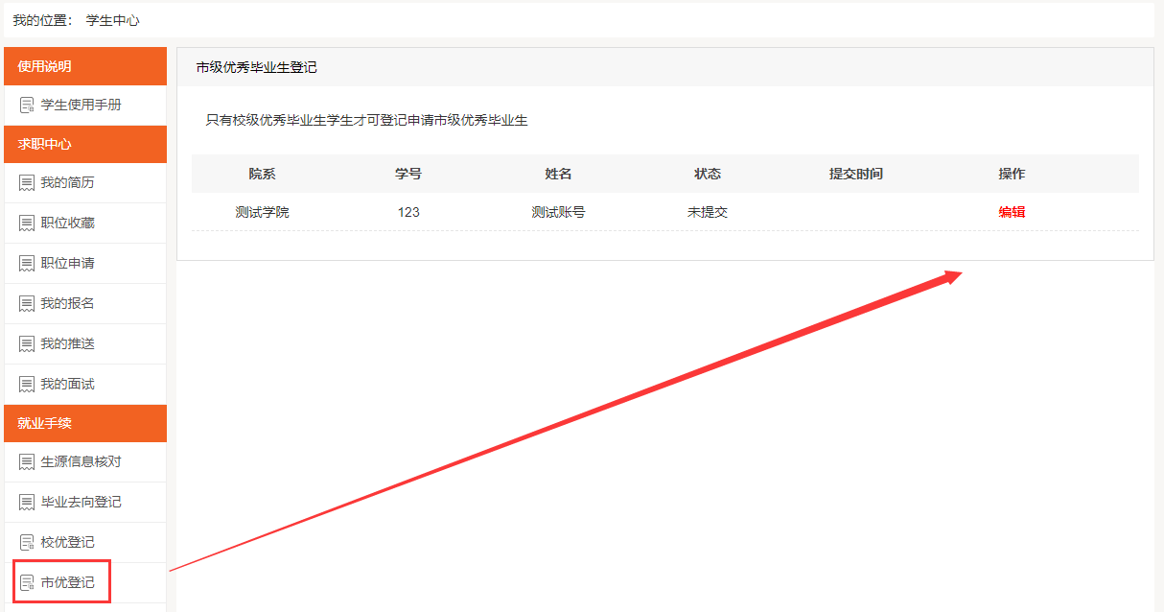
2、进入栏目
登录后可在学生中心左侧的导航菜单中找到就业手续栏目中的“市优登记”，点击“编辑”按钮可进入填报页面进行登记申请 。

Slide 4
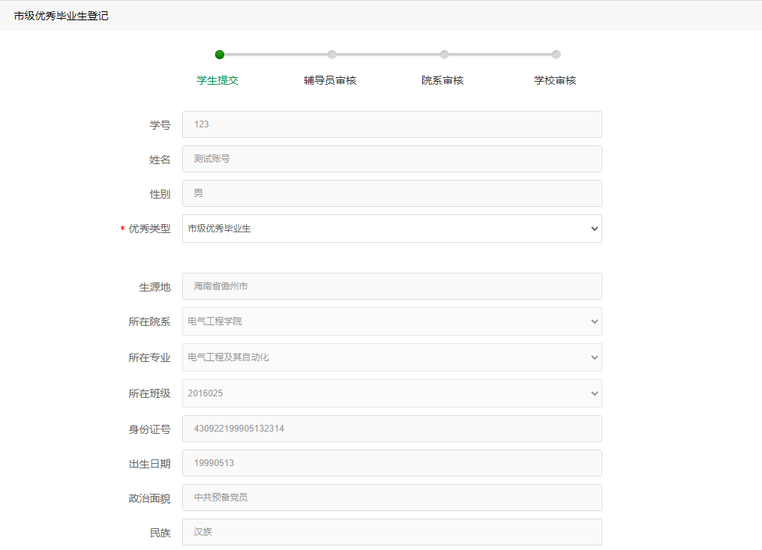
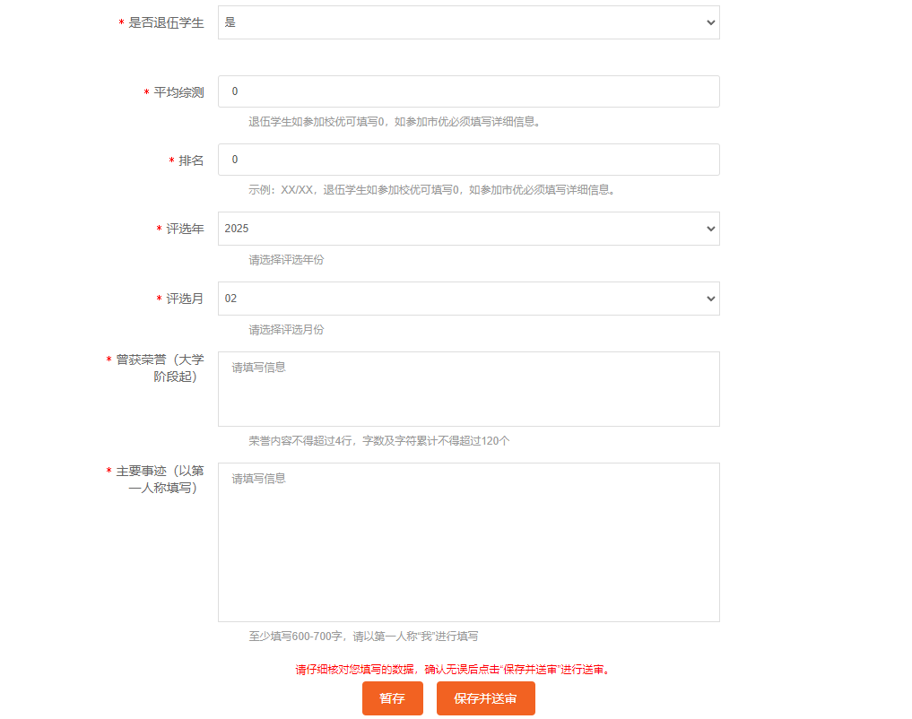
3、申请提交
（本科生）
评选类型选择“市级优秀毕业生”
平均综测请按实际情况填写
排名填写规则为：XX（个人排名）/XX（专业总人数）
评选年月根据系统默认选择即可
曾获荣誉不得超过4行，填写1-120字
主要事迹填写600-700字
全部填写完毕点击“保存并送审”提交审核（暂存为未填写完整时的暂时保存）

Slide 5
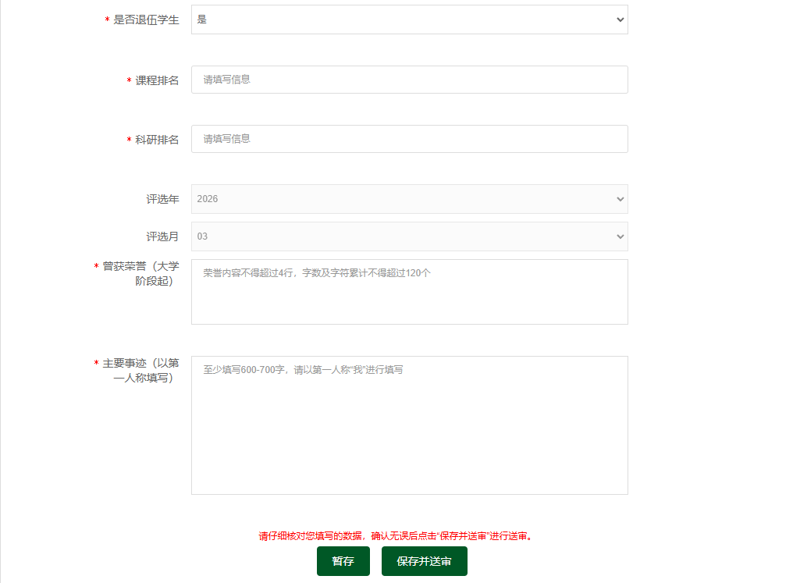
3、申请提交
（研究生）
评选类型选择“市级优秀毕业生”
课程排名格式为XX/XX，以研秘公布结果为准
科研排名格式为XX/XX，以研秘公布结果为准
评选年月根据系统默认选择即可
曾获荣誉不得超过4行，填写1-120字
主要事迹填写600-700字
全部填写完毕点击“保存并送审”提交审核（暂存为未填写完整时的暂时保存）

Slide 6
4、等待审核
提交后学生状态将变为“已提交”，此时需等待辅导员审核。
辅导员审核通过后状态变为“辅导员审核通过”，此时需等待学院管理员审核。
学院审核通过后状态变为“院系审核通过”，此时需等待校级管理员审核。
校级管理员审核通过后状态变为“学校审核通过”，此时市级优秀毕业生申请即为通过。

